Slide 1
信息论基础
李 莹
liying2009@ecust.edu.cn

Slide 2
第四章：信道及信道容量
一、信道分类
二、离散单符号信道及其信道容量
三、离散多符号信道及其信道容量
四、组合信道及其信道容量

Slide 3
第四章：信道及信道容量
一、信道分类
一. 信道分类
信道是指信息传输的通道。包括空间传输和时间传输。空间传输：电缆、光纤、电波传输的空间、载波线路。
时间传输：磁带、光盘。信息论中的信道划分是人为的。
信道的主要研究内容：
  信道的分类和建模（信道的统计特性描述） √
  信道传输信息的能力（信道容量） √
  在有噪信道中能否实现可靠传输？怎样实现可靠传输？

Slide 4
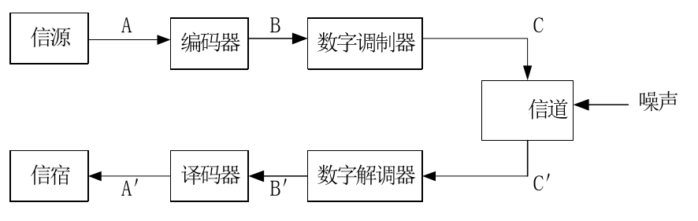
第四章：信道及信道容量
一、信道分类
按输入/输出信号的幅度和时间特性划分：
幅度 | 时间 | 信道分类名称
离散 | 离散 | 离散信道/数字信道（例如：数字电话）
连续 | 离散 | 连续信道
连续 | 连续 | 模拟信道/波形信道（例如：普通电话）
离散 | 连续 | （理论和实用价值均很小）

Slide 5
第四章：信道及信道容量
一、信道分类
按输入/输出之间的记忆性来划分：
  无记忆信道：信道在某时刻的输出只与信道该时刻的输入有关而与信道其他时刻的输入、输出无关。
  有记忆信道：信道在某时刻的输出与其他时刻的输入、输出有关。
根据信道的输入/输出是否是确定关系可分为:
  有噪声信道
  无噪声信道

Slide 6
第四章：信道及信道容量
一、信道分类
根据信道的统计特性是否随时间改变可分为:
  平稳信道（恒参信道、时不变信道，如卫星通信）
  非平稳信道（变参信道、时变信道，如移动通信）
根据输入/输出的个数可分为：
  单用户信道：一个输入一个输出单向通信。
  多用户信道：双向通信或三个或更多个用户之间相互通信的情况 ，例如多元接 入信道、广播信道、网络通信信道等。

Slide 7
第四章：信道及信道容量
一、信道分类
信 道
输入
X
输出
Y
P(Y|X)
干扰、噪声

Slide 8
第四章：信道及信道容量
二、离散单符号信道及其信道容量
1.离散单符号信道的数学模型
信源
信道
信宿
噪声
通信系统的简化模型
信源每发一个符号平均提供的信息量： H(X)
无噪信道→信宿可确切无误的接收信息

Slide 9
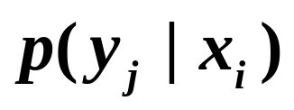
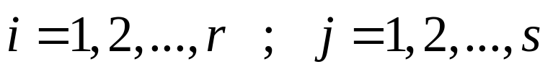
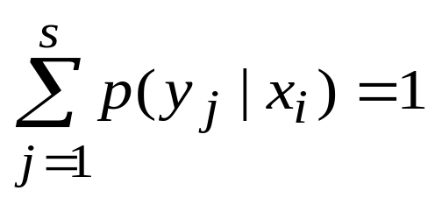
第四章：信道及信道容量
二、离散单符号信道及其信道容量
x₁
y₁
x₂
X
Y
y₂
P (Y|X)
x_{r}
y_{s}
满足：
（1）0≤ p(y_{j}|x_{i}) ≤ 1 (i=1,2,…,r；j=1,2,…,s)
（2）
(i=1,2,…,r)

Slide 10




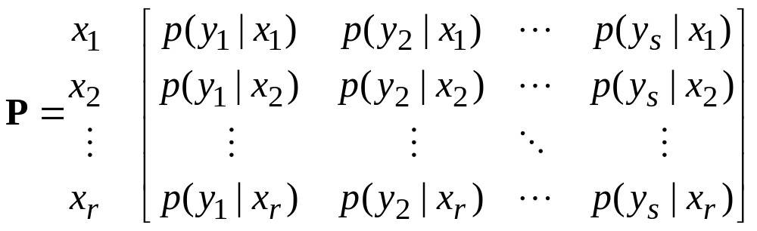
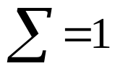

第四章：信道及信道容量
二、离散单符号信道及其信道容量
信道传递概率可以用信道矩阵来表示：

Slide 11
第四章：信道及信道容量
二、离散单符号信道及其信道容量
对于离散单符号信道来说，信道的输入输出均为单个符号的消息：设信道的输入随机变量X的取值集合为X={x₁,x₂,…,x_{r}}， 相应的概率分布为p(x_{i} ) ， i=1,2,…,r ；输出随机变量Y的取值集合为Y={y₁,y₂,…,y_{s}}， 相应的概率分布为p (y_{j} )， j=1,2,…,s
信道特性可以用转移概率矩阵来表示：
P=[p(y_{j}|x_{i})]_{r×s}
信道的数学模型为{X, P(Y|X),Y}

Slide 12

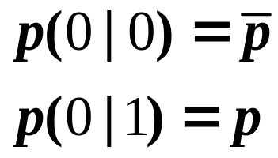

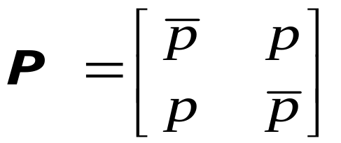

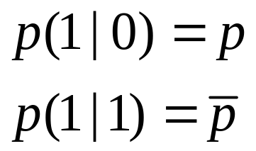
第四章：信道及信道容量
二、离散单符号信道及其信道容量
例1：二元对称信道 （BSC：binary symmetric channel）
输入符号集A={0,1}, 输出符号集B={0,1}，r＝s＝2．
传递概率：
0
0
1
1
信道转移概率图
p——错误率

Slide 13
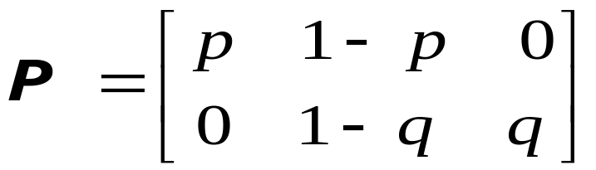
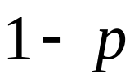
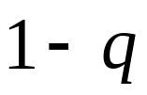

第四章：信道及信道容量
二、离散单符号信道及其信道容量
例2：二元删除信道
输入符号集A={0,1}，符号输出集B={0,?,1}，r=2, s=3
信道矩阵为：
0
0
?
1
1
信道转移概率图

Slide 14
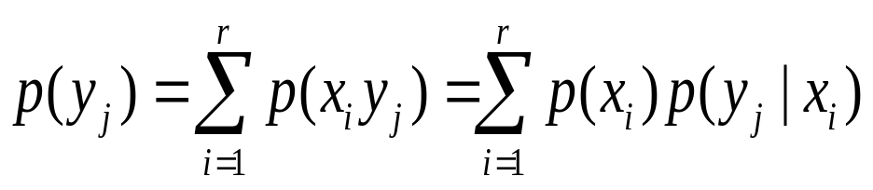
第四章：信道及信道容量
二、离散单符号信道及其信道容量
离散信道常用的概率关系:
已知：先验概率: p(x_{i}) ， i=1,2,…,r
前向概率(信道传递概率）: p(y_{j}| x_{i})，i=1,2,…,r，j=1,2,…,s
求： 1. 联合概率: p(x_{i} y_{j})= p(x_{i})p(y_{j}| x_{i})= p(y_{j})p(x_{i} | y_{j})
i=1,2,…,r；j=1,2,…,s
2. 输出符号概率:
j=1,2,…,s

Slide 15

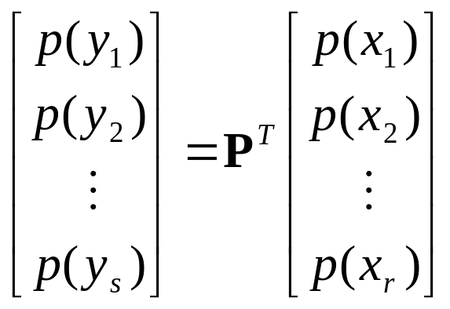
第四章：信道及信道容量
二、离散单符号信道及其信道容量
矩阵表示：

Slide 16
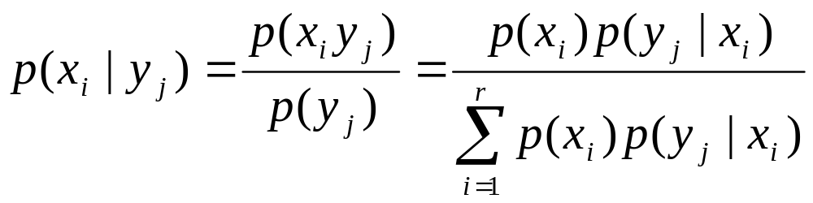
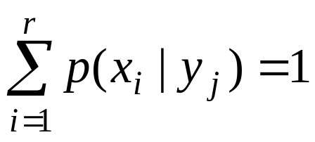
第四章：信道及信道容量
二、离散单符号信道及其信道容量
3. 后验概率（后向概率）: 贝叶斯公式
（i =1，2，…，r; j =1，2，…，s）
且
j =1，2，…，s

Slide 17


第四章：信道及信道容量
二、离散单符号信道及其信道容量
信道疑义度H(X|Y) 表示接收端收到信道输出的一个符号之后对信道输入的符号仍然存在的平均不确定性。
理想信道，H(X|Y)=0。
一般情况下， 。
当 时，表示接收到输出变量Y后关于输入变量X的平均不确定性一点也没有减少。

Slide 18
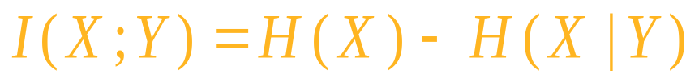
第四章：信道及信道容量
二、离散单符号信道及其信道容量
平均互信息：
平均互信息表示接收到Y以后，平均每个符号所获得的关于输入变量X的信息量，是信道实际传输信息的数量。
信源熵是信源输出的信息量，而真正被接收者收到的信息量则是互信息。

Slide 19
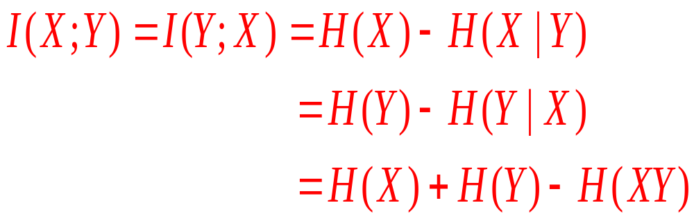
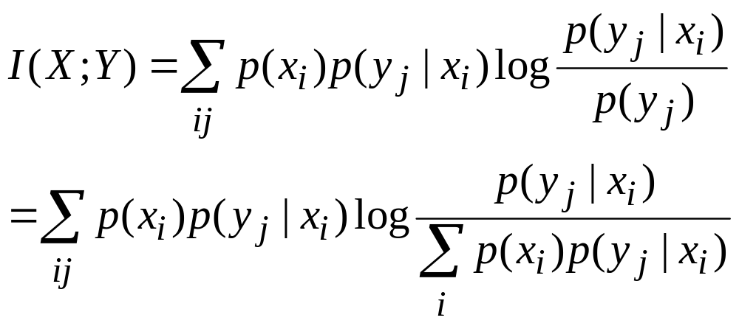
第四章：信道及信道容量
二、离散单符号信道及其信道容量
平均互信息的三种表达式：
平均互信息的性质： 非负性、互易性、极值性、凸函数性

Slide 20
第四章：信道及信道容量
二、离散单符号信道及其信道容量
定理1 对于固定信道，平均互信息I(X;Y)是信源概率分布的上凸函数。
物理意义：对某一个确定信道，存在一种信源分布，使平均互信息最大。最大值由信道本身的特性决定。

Slide 21
第四章：信道及信道容量
二、离散单符号信道及其信道容量
定理2 对于给定信源，平均互信息I(X;Y)是信道转移概率的下凸函数 。
物理意义：每一个信源都存在一种对应的最差信道，此信道的干扰最大，输出端获得的信息量最小。

Slide 22
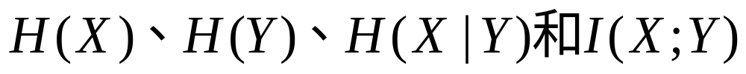
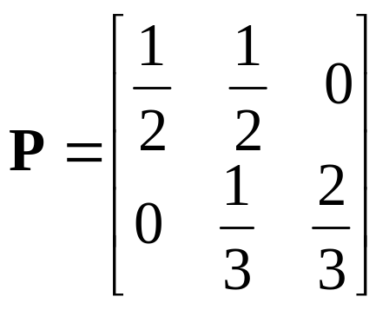
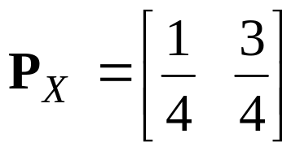
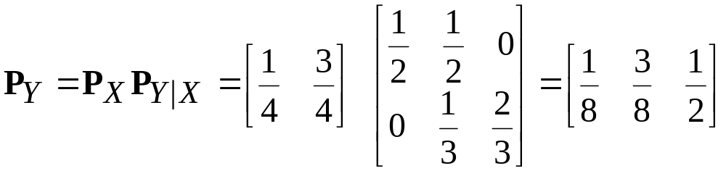
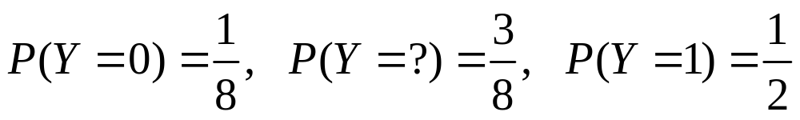
第四章：信道及信道容量
二、离散单符号信道及其信道容量
例3：求二元删除信道的 。
已知
解：由先验概率和信道转移矩阵可得输出符号Y的概率分布
即

Slide 23
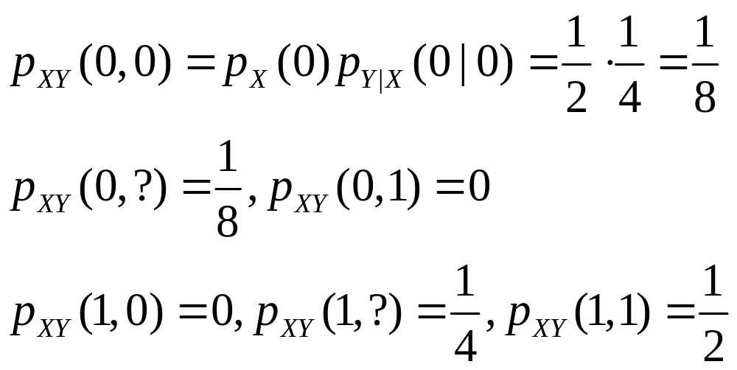
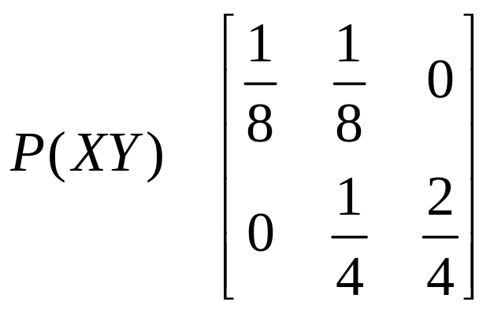
第四章：信道及信道容量
二、离散单符号信道及其信道容量
X、Y的联合概率分布为 p(x_{i} y_{j})= p(x_{i})p(y_{j}| x_{i})

Slide 24
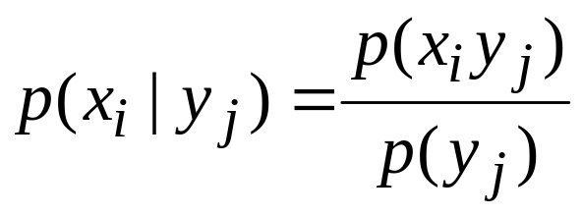
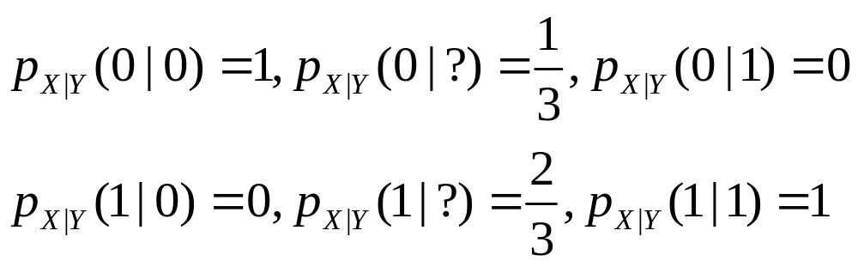
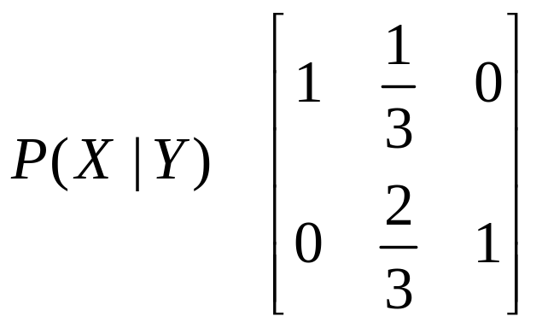
第四章：信道及信道容量
二、离散单符号信道及其信道容量
由联合概率分布和Y的概率分布可得后验概率为

Slide 25
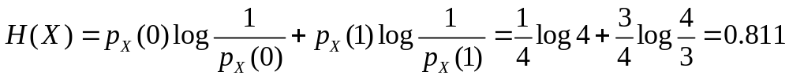
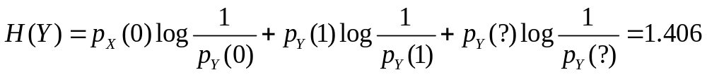
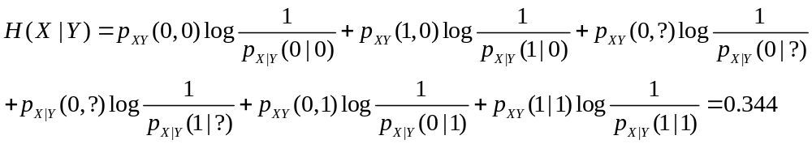
第四章：信道及信道容量
二、离散单符号信道及其信道容量

Slide 26


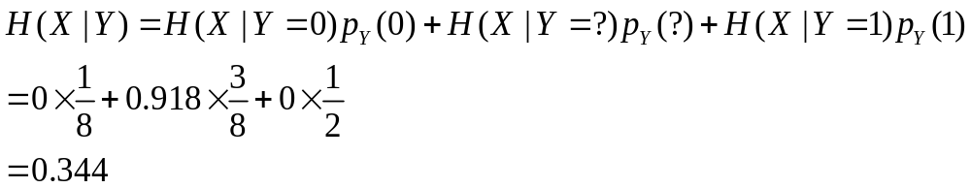
第四章：信道及信道容量
二、离散单符号信道及其信道容量
另外， 还可以先求得后验熵： ，
再通过下式计算：

Slide 27
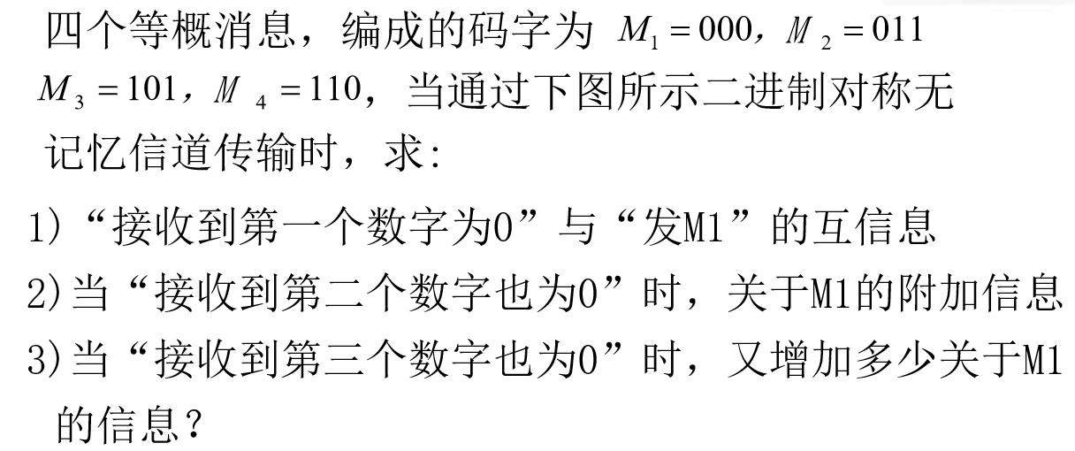
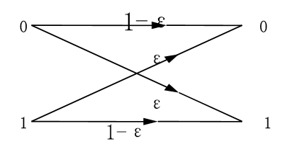
第四章：信道及信道容量
二、离散单符号信道及其信道容量
例：

Slide 28
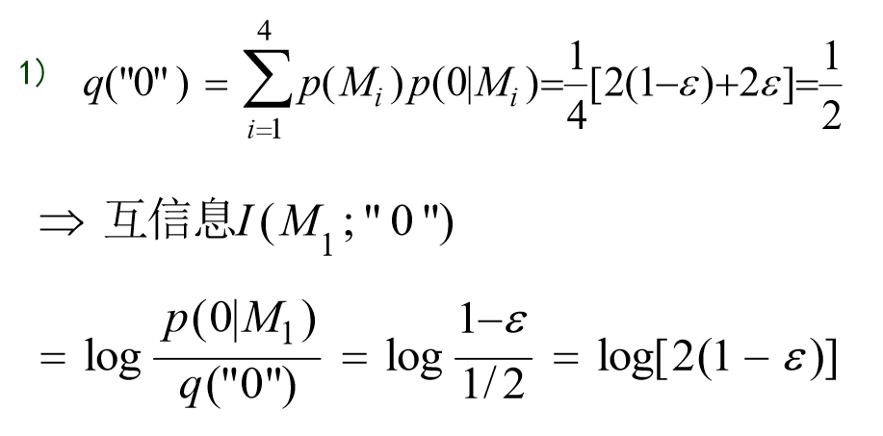
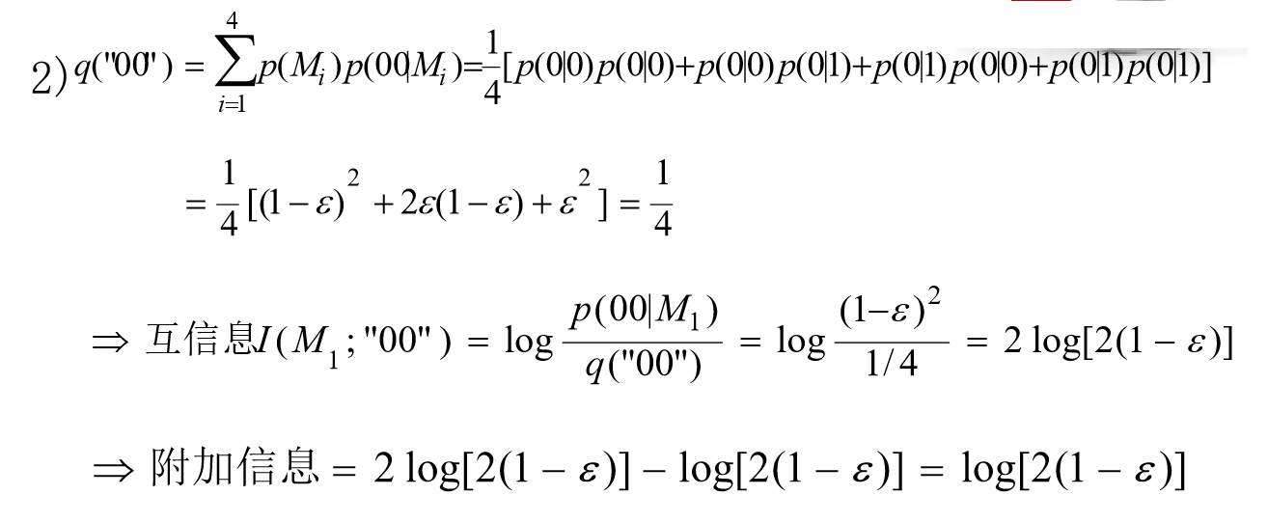
第四章：信道及信道容量
二、离散单符号信道及其信道容量
解：

Slide 29
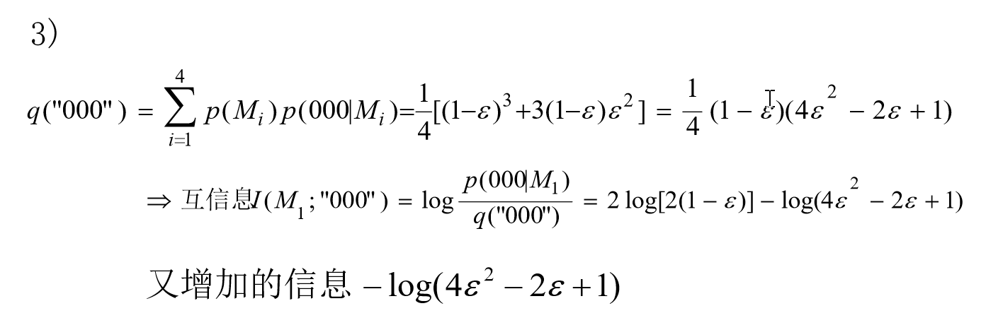
第四章：信道及信道容量
二、离散单符号信道及其信道容量
解：

Slide 30
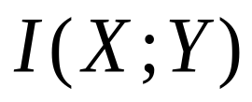
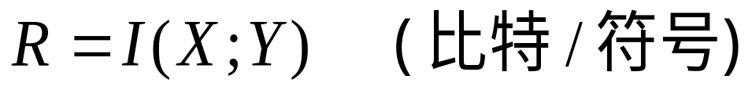

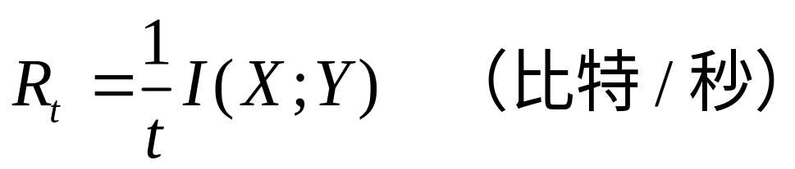
第四章：信道及信道容量
二、离散单符号信道及其信道容量
2. 信道容量的概念
信息传输率R：信道中平均每个符号所传送的信息量。
平均互信息 是接收到符号Y后平均获得的关于X的信息量。所以
设平均传输一个符号需要t秒，则信道每秒钟平均传输的信息量为信息传输速率 ：

Slide 31
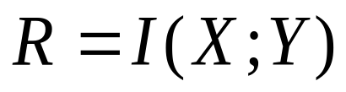
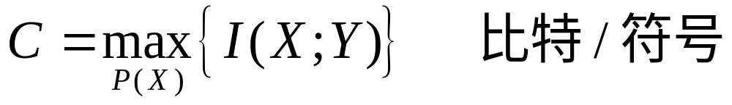
第四章：信道及信道容量
二、离散单符号信道及其信道容量
在信道确定的情况下， 是信源概率分布 的上凸函数。因此，必然存在一种信源概率分布使信息传输率 最大。定义这个最大的信息传输率为信道容量：
相应的输入概率分布被称为
最佳输入分布。

Slide 32
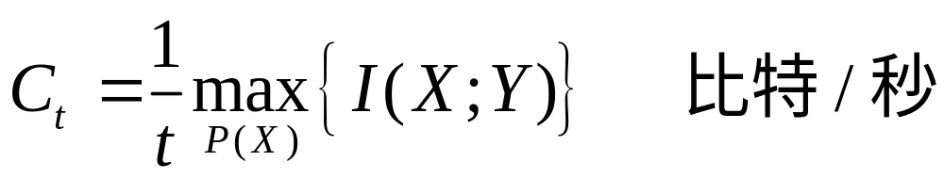
第四章：信道及信道容量
二、离散单符号信道及其信道容量
信道容量：
  与信源的概率分布无关；
  是完全描述信道特性的参量；
  是信道能够传输的最大信息量。
信道单位时间内平均传输的最大信息量：

Slide 33
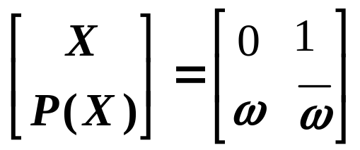
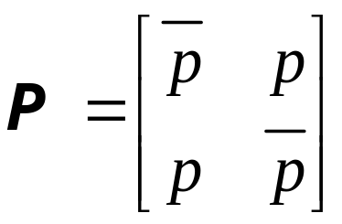
第四章：离散信道及其容量
二、离散单符号信道及其信道容量
第四章：信道及信道容量
例4 以二元对称信道。信源的概率空间为
信道矩阵为

Slide 34
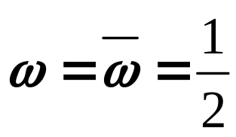

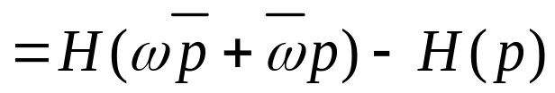
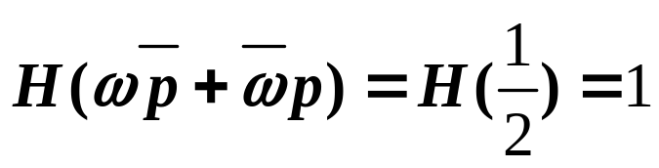
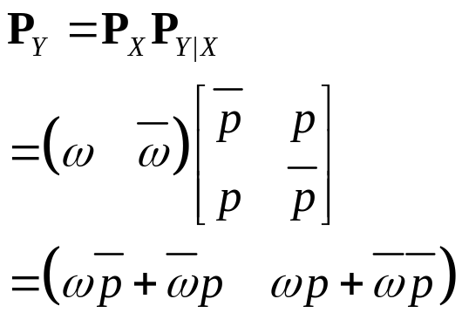


第四章：信道及信道容量
二、离散单符号信道及其信道容量
1)
2) 固定信道，当 时，
平均互信息取得最大值。

Slide 35




第四章：信道及信道容量
二、离散单符号信道及其信道容量
比特/符号

Slide 36




第四章：信道及信道容量
二、离散单符号信道及其信道容量
3. 几种特殊信道的信道容量
1. 无损信道：有噪无损信道，一个输入对应多个输出。(具有扩展性能）

Slide 37



第四章：信道及信道容量
二、离散单符号信道及其信道容量
2. 无噪信道：无噪有损信道，它是一个输出对应多个输入。（具有归并性能）

Slide 38



第四章：信道及信道容量
二、离散单符号信道及其信道容量
3. 无噪无损信道：输入、输出之间有确定的一一对应关系。

